Slide 1
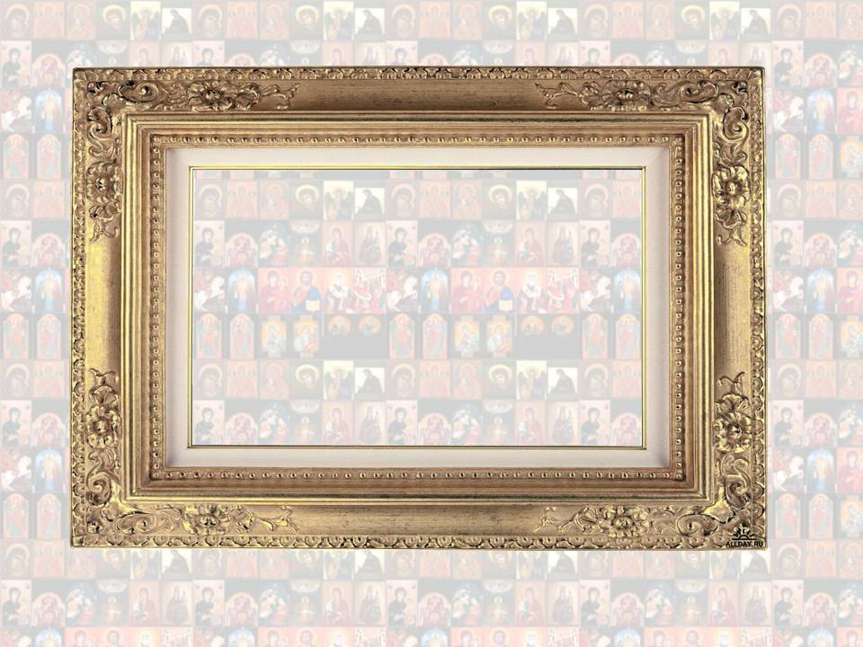
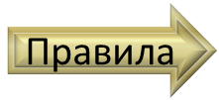
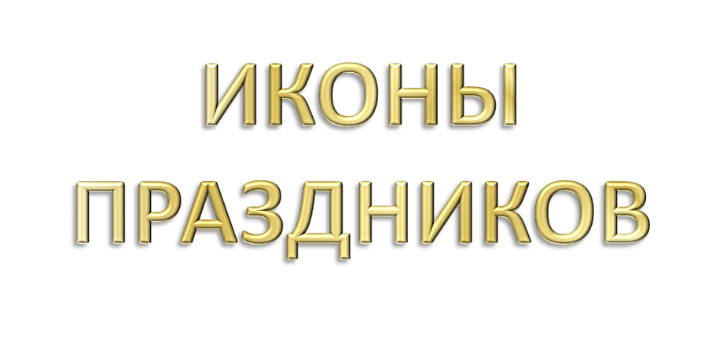
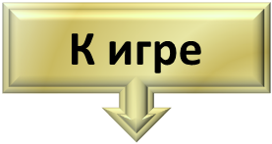
Анимированная сорбонка

Slide 2
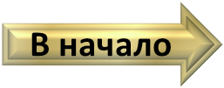
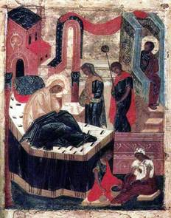
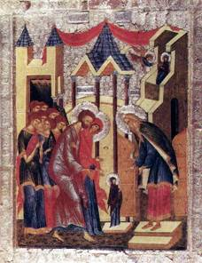
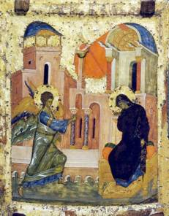
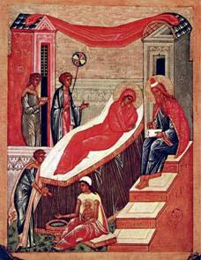
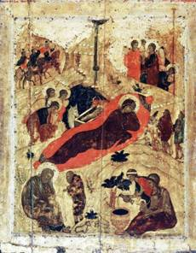
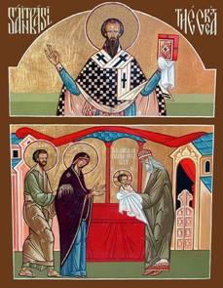
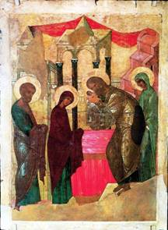
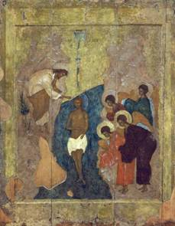
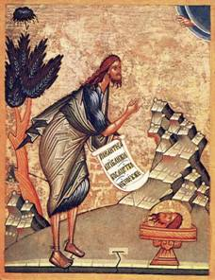
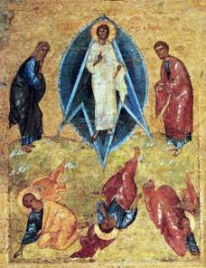
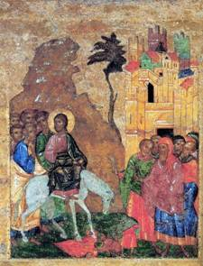
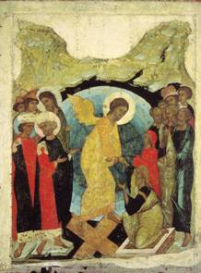
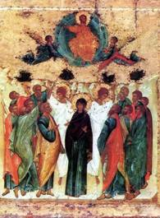
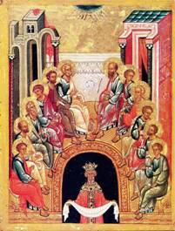
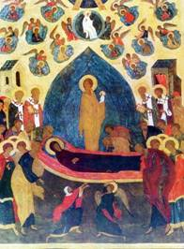
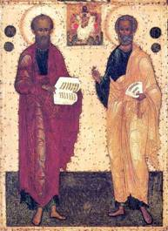
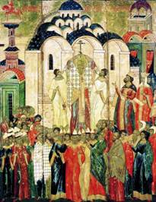
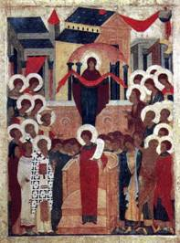

Slide 4
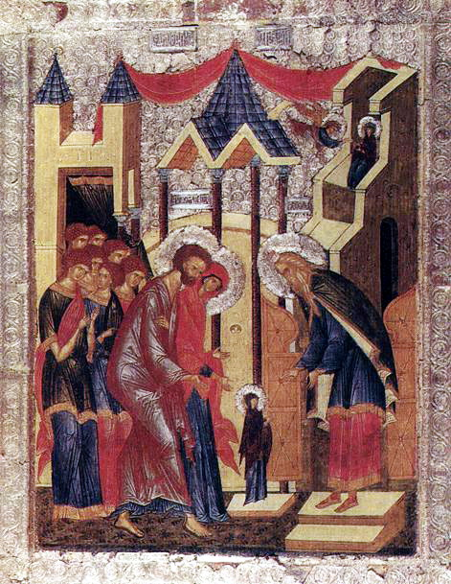

Slide 6
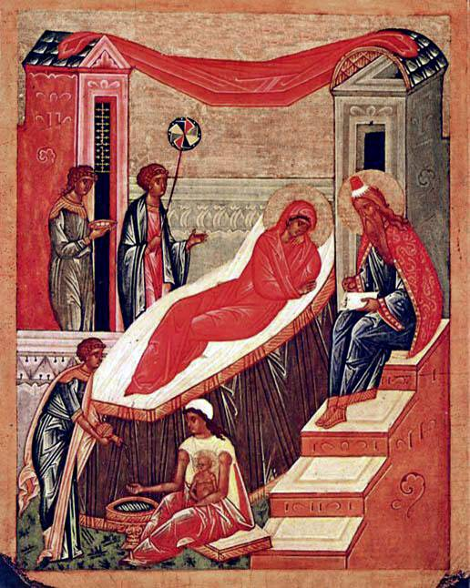

Slide 7
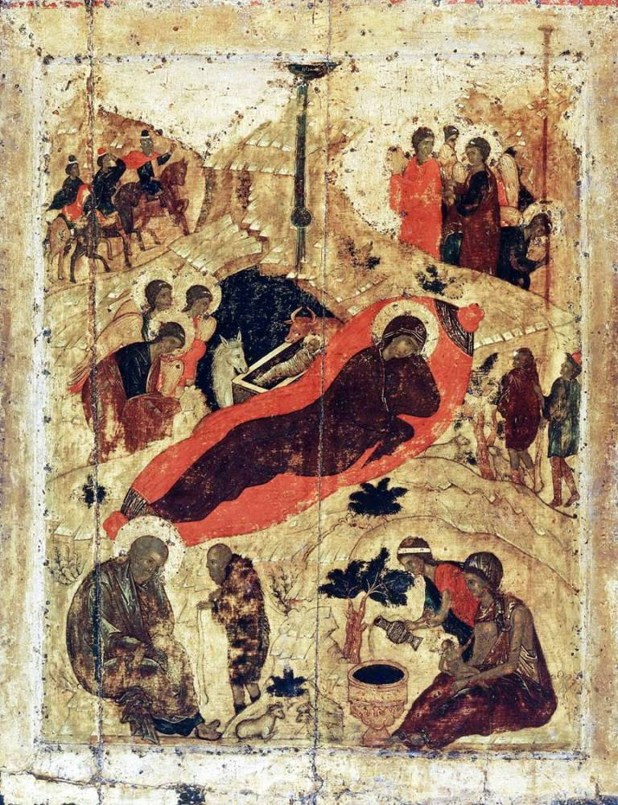

Slide 8
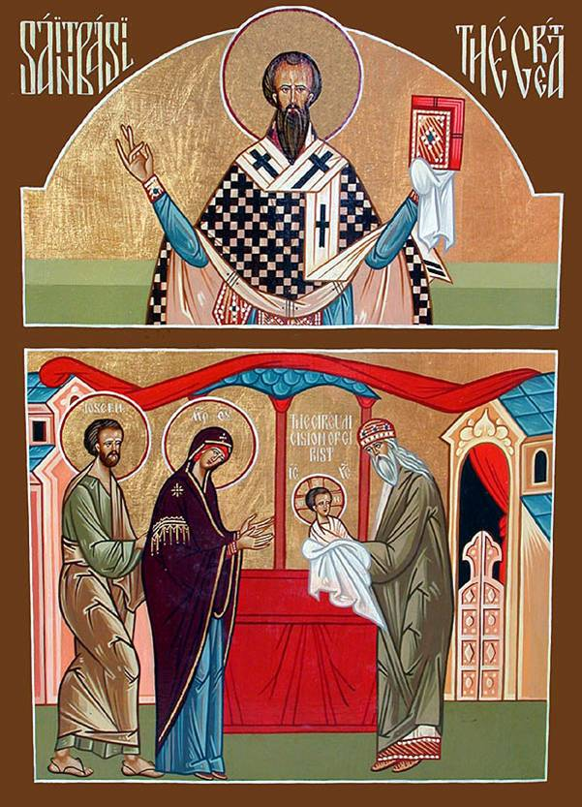

Slide 9
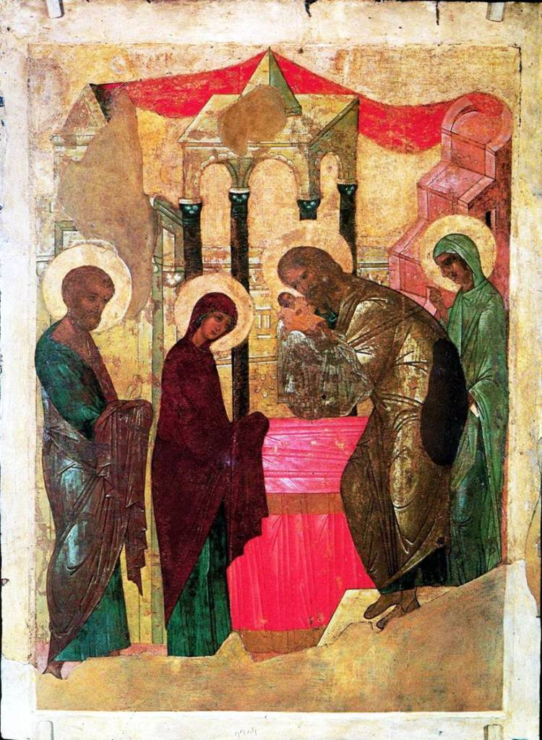

Slide 10
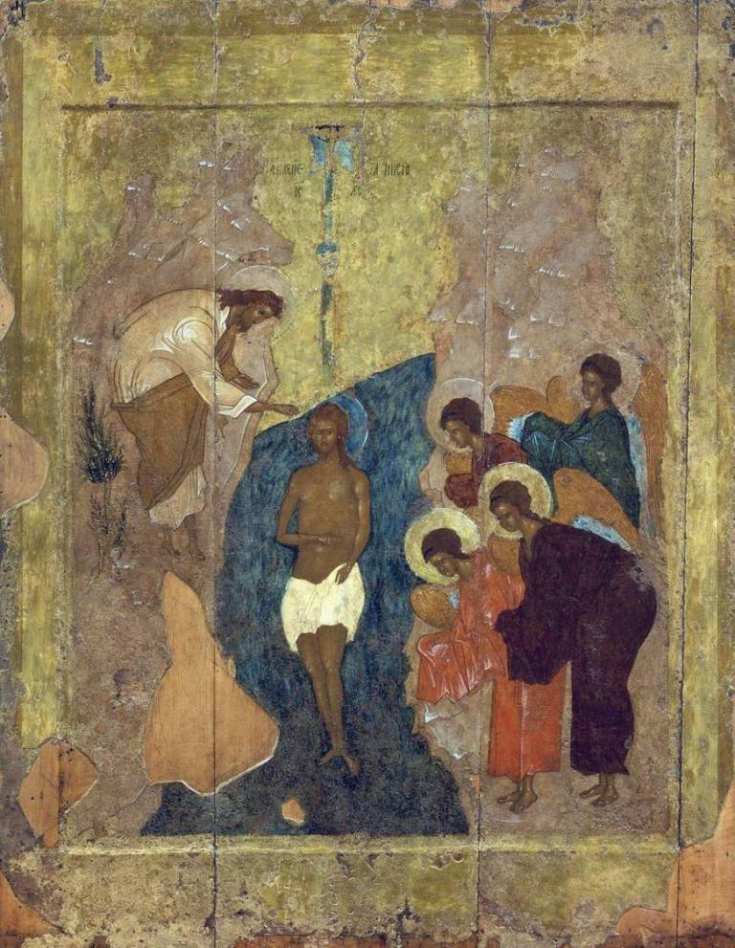

Slide 14
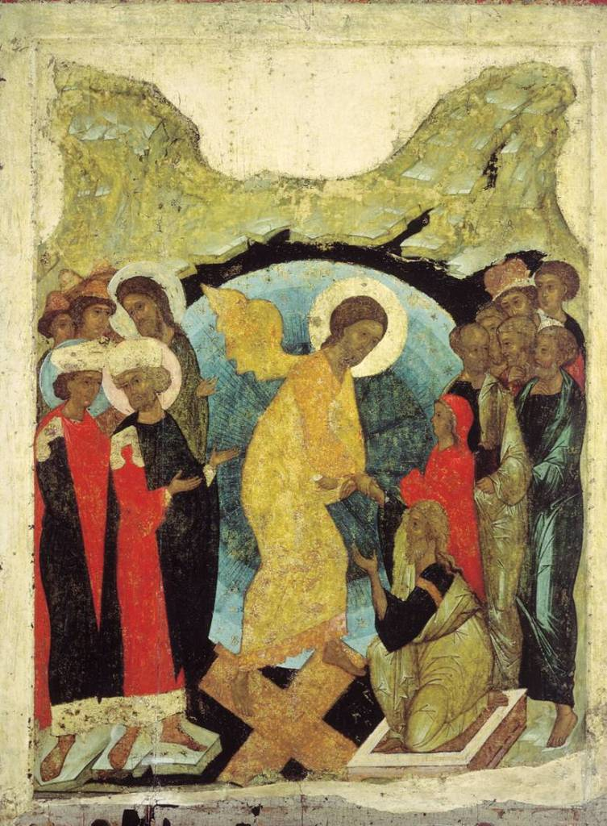
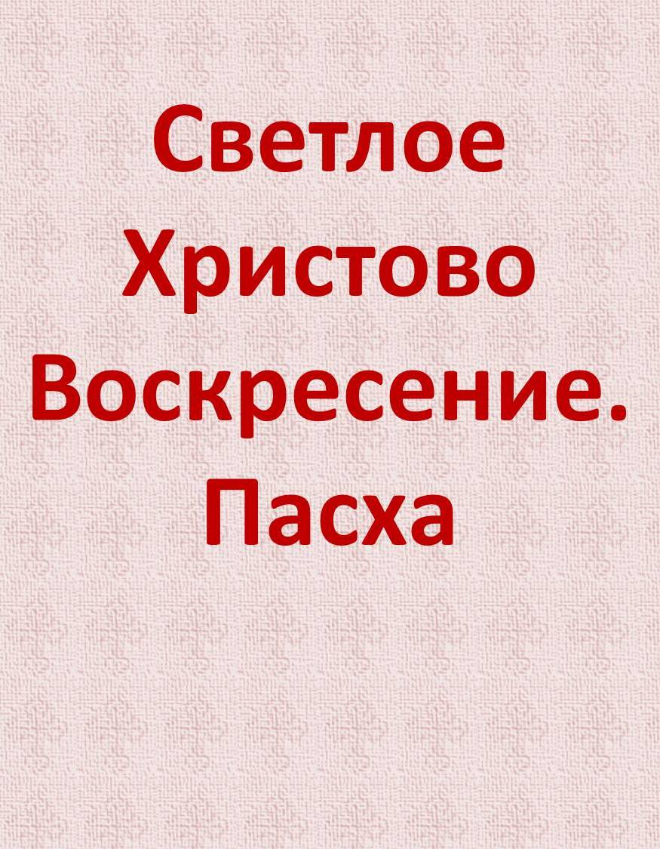

Slide 15
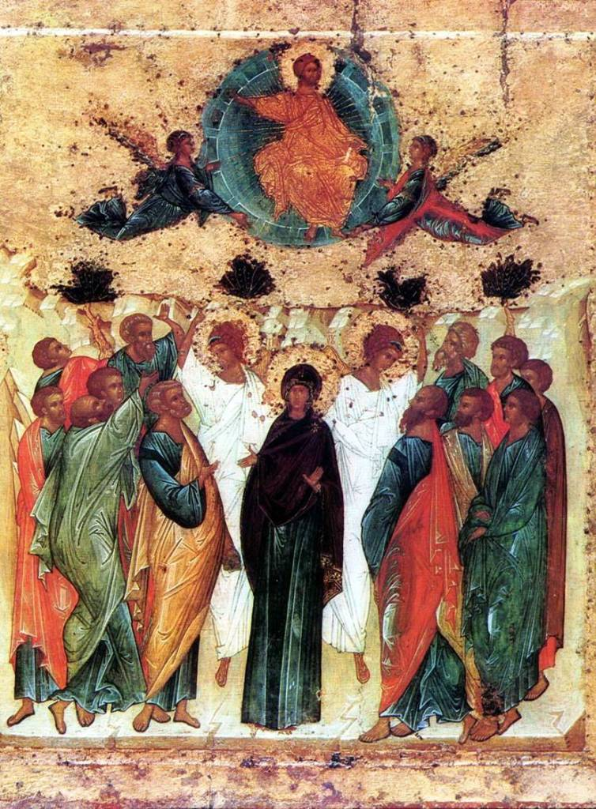

Slide 17
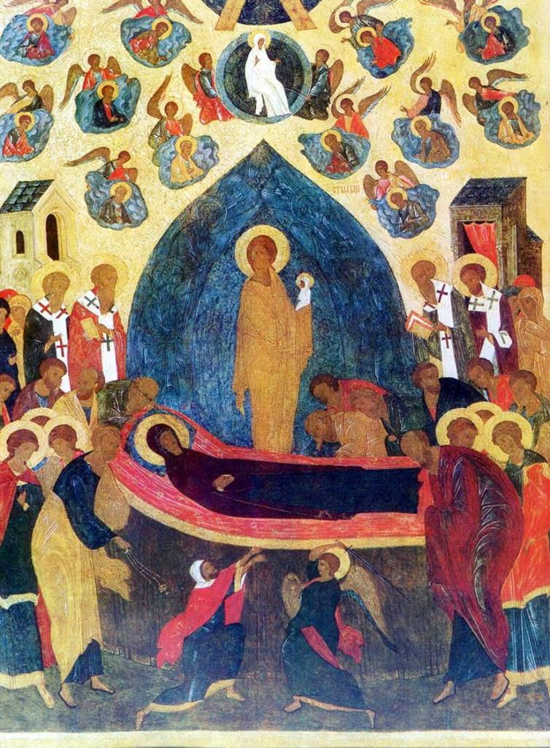

Slide 18
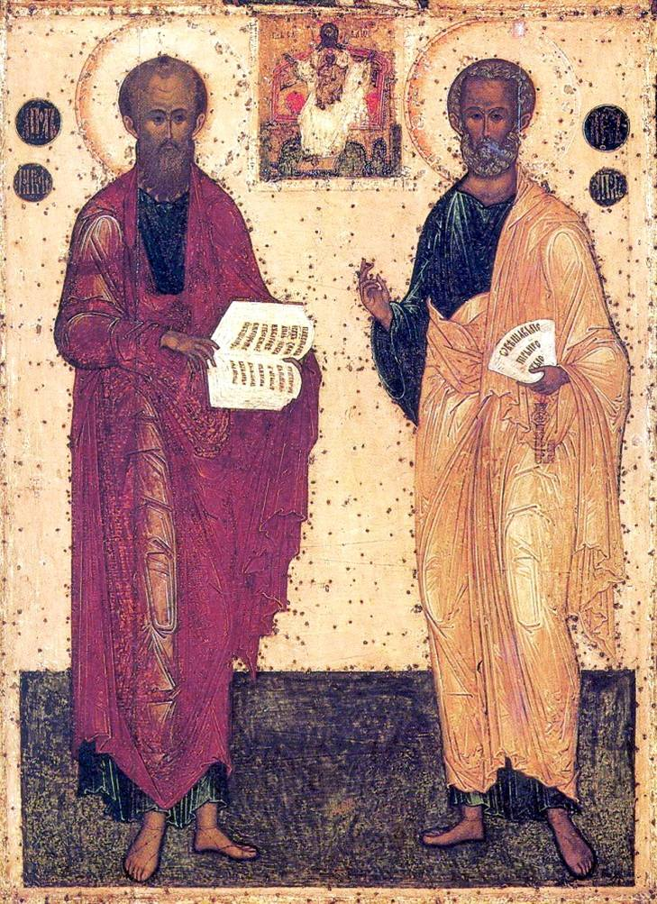

Slide 19
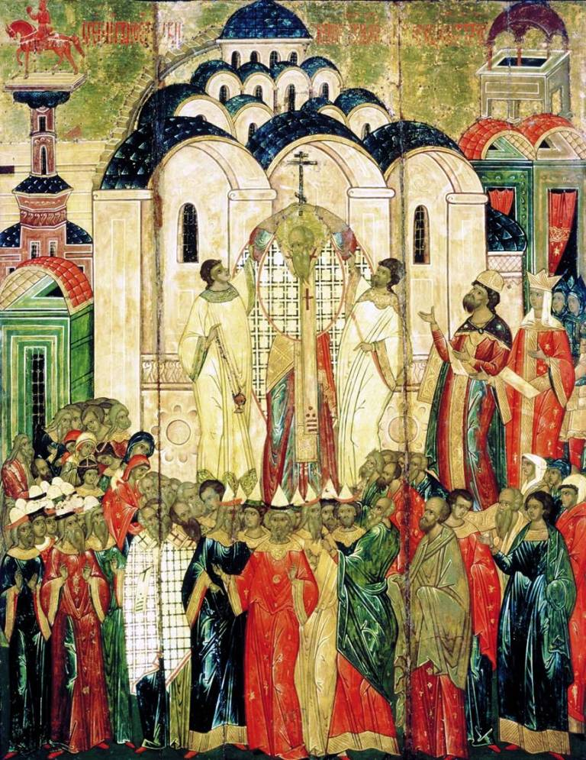

Slide 21
Предлагаем вам запомнить иконы и даты главных церковных праздников с помощью мультимедийного варианта приёма педагогической техники «Сорбонка».
На начальном слайде игры выбираете икону праздника, щелком мышки по ней переходите к слайду с карточкой. Рассматриваете икону, определяете какому празднику она посвящена и щелчком мышки «переворачиваете» карточку. На обратной стороне карточки указано полное название праздника и дата его по старому (первая дата) и новому стилям. По щелчку карточка вновь «перевернется». «Переворачивать» карточку можно многократно. По стрелке возвращаемся на начальный слайд игры.

Slide 22
Использована мультимедийная разработка:
Аствацатуров Г.О. Технологический прием СОРБОНКА
http://www.it-n.ru.nyud.net:8090/board.aspx?cat_no=13748&tmpl=Thread&BoardId=13751&ThreadId=289752
Данный прием педагогической техники уже давно известен педагогам. Он предназначен для заучивания определений, дат, иностранных слов, теорем и т.д. На одной стороне карточки записывается понятие, слово, дата, а на другой - ответ. Ученик перебирает карточки, пытается дать ответ и тут же проверяет себя.
Анимированный вариант сорбонки поможет сделать этот процесс более запоминания привлекательным и разнообразным.
Презентацию выполнила Рябчук С.М. для сайта:
«Светочъ. Основы православной веры в презентациях»
http://svetoch-opk.ru

